Slide 1

前端自动化构建工具
—— 初探Grunt

Slide 2
Why Grunt?
为什么是Grunt？
Notes:
为什么使用Grunt，这要从前端的

Slide 3





传统的开发流程
编码
调试
上线
Notes:
1. HTML+CSS+JS编码
2. 浏览器调试
3.发布上线
-- 这个开发流程可以很好的满足传统的前端开发

Slide 4



追求更好的用户体验
1. 运用新技术改善交互：
2. 优化代码提升性能：
＋
压缩
合并
预编译
＝
Notes:
前端最接近用户的，其产出直接影响用户感知。
互联网思维， 我们需要更好的用户体验！
好的用户体验体现在两个方面：
1. 效果
2. 性能

Slide 5





当传统流程遇见新技术
手动 Uglify 对JavaScript、CSS压缩混淆
手动 HTMLMin 对HTML压缩
手动 imagemin 批量压缩图片
手动 合并静态文件，减少页面请求
手动修改文件引用路径
编码
上线
手动 SASS/LESS/CoffeeScript 编译
手动 Handlebars 模版预编译
手动 JSHint 代码质量检测
手动 Jasmine/QUnit 单元测试
合并
压缩
编译
调试
每一步，都要手动执行！
Notes:
应用了新技术后，传统构建流程迅速膨胀，无法满足要求。

Slide 6

难道创造好的用户体验真的就那么难？
Notes:
小思考：被如此糟糕的开发体验虐待后，还有多少程序员可以继续创造出优秀的用户体验。？
新技术带来的问题必须解决，否则，无法在项目中真正落地生根。

Slide 7
Grunt简介
简单说，Grunt是一个自动任务运行器，会按照预先设定的顺序自动运行一系列的任务。这可以简化工作流程，减轻重复性工作带来的负担。
Notes:
为何要用构建工具？
一句话：自动化。对于需要反复重复的任务，例如压缩（minification）、编译、单元测试、linting等，自动化工具可以减轻你的劳动，简化你的工作。当你正确配置好了任务，任务运行器就会自动帮你或你的小组完成大部分无聊的工作。
为什么要使用Grunt？
Grunt生态系统非常庞大，并且一直在增长。由于拥有数量庞大的插件可供选择，因此，你可以利用Grunt自动完成任何事，并且花费最少的代价。如果找不到你所需要的插件，那就自己动手创造一个Grunt插件，然后将其发布到npm上吧。

Slide 8
Grunt的安装与运行
前提：
Grunt需要Nodejs环境，这里假设你已经安装好了Nodejs和NPM，因为下面的代码需要在命令行中运行，所以推荐安装一个好用的Shell工具。
安装：
1. npm install -g grunt-cli
运行：
1. cd ~/workspace/project/exp
2. grunt
// 使用NPM安装 grunt-cli
// 进入已配置Grunt模块的项目目录
// 运行Grunt, 执行相应任务
小贴士：Windows下推荐使用Gow, MinGW MSYS, Cygwin等工具替代cmd.exe
Notes:
注意，安装grunt-cli并不等于安装了 Grunt！Grunt CLI的任务很简单：调用与Gruntfile在同一目录中 Grunt。这样带来的好处是，允许你在同一个系统上同时安装多个版本的 Grunt。

Slide 9
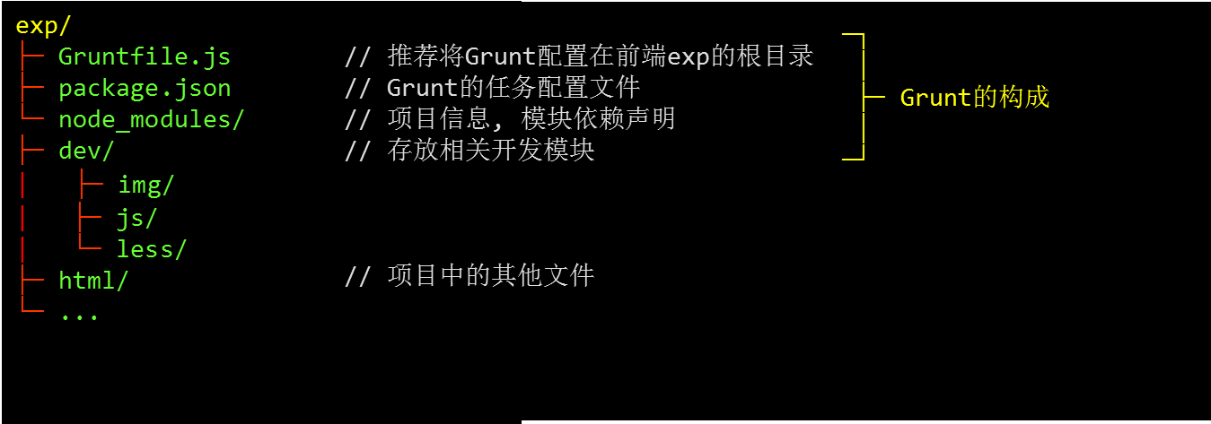
Grunt 项目的结构
注意：
Grunt的核心模块并非全局安装，而是在项目中单独存在，保持项目使用Grunt插件与Grunt核心模块版本一致，避免由于版本不同造成冲突。
统一管理Grunt，
模版化配置
Notes:
使Grunt适应项目，而非反之。

Slide 10
核心配置文件：Gruntfile.js
Gruntfile.js是Grunt的配置文件，不同于常见的XML格式，它采用的是JavaScript的代码进行配置。整个Gruntfile.js就是一个符合Node.js标准的JavaScript模块。
Gruntfile主要有三个方法：
1. grunt.initConfig
2. grunt.loadNpmTasks
3. grunt.registerTask
// 定义模块的参数配置
// 引用声明，完成任务所需的模块加载
// 定义具体的任务
小贴士：和其他的NodeJS模块一样，Gruntfile.js遵循CommonJS模块化规范
Notes:
注意，安装grunt-cli并不等于安装了 Grunt！Grunt CLI的任务很简单：调用与Gruntfile在同一目录中 Grunt。这样带来的好处是，允许你在同一个系统上同时安装多个版本的 Grunt。

Slide 11
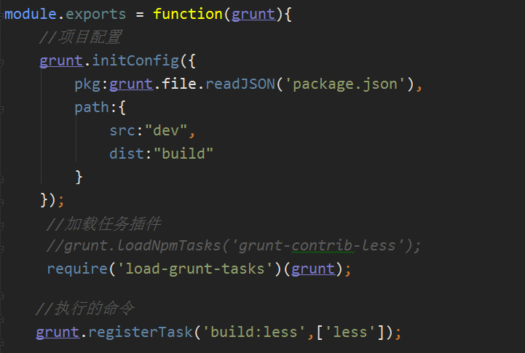
核心配置文件：Gruntfile.js
Notes:
比Shell脚本易懂 比XML灵活

Slide 12
配置详解 - grunt.initConfig
grunt.initConfig方法用于模块配置，它接受一个对象作为参数。对象中每一个成员项对应一个同名模块。这里我们用cssmin模块的配置作为演示：
grunt.initConfig({
cssmin:{
build:{// 配置cssmin的执行目标
files:[
{
expand: true,
cwd:'<%= path.dist%>/css/', // 待压缩目录
src:['*.debug.css','!.min.css'], // 过滤带压缩文件
dest:'<%= path.dist%>/css/', // 压缩后目录
ext:'.min.css' // 对压缩后的文件使用.min.css的后缀
}
]
}
}
});
grunt.loadNpmTasks('grunt-contrib-cssmin'); // 对cssmin插件进行加载声明
配置文件中的cssmin属性指向一个对象，该对象又包含多个成员。除了一些系统设定的成员（比如options），其他自定义的成员称为目标（target）。一个模块可以有多个目标。
cssmin模块有一个目标：“build",它用于压缩指定路径的css文件，其中配置了需要压缩的文件路径、文件类型和过滤条件。
Notes:
而且，还存在一个问题，就是凡是在这里加载的模块，也同时出现在package.json文件中。如果使用npm命令卸载模块以后，模块会自动从package.json文件中消失，但是必须手动从Gruntfile.js文件中清除，这样很不方便，一旦忘记，还会出现运行错误。

Slide 13
配置详解 - grunt.loadNpmTasks
使用grunt.loadNpmTasks方法声明需要载入的模块文件。
grunt.loadNpmTasks('grunt-contrib-cssmin');
需要使用几个模块，这里就要写几条grunt.loadNpmTasks语句，将各个模块逐一加载。
如果加载模块很多，这部分会非常冗长。这里有一个解决办法，就是安装load-grunt-tasks模块，然后在Gruntfile.js文件中，用下面的语句替代所有的grunt.loadNpmTasks语句。Grunt便可以自动分析package.json文件，自动加载所找到的grunt模块。
require('load-grunt-tasks')(grunt);
Notes:
而且，还存在一个问题，就是凡是在这里加载的模块，也同时出现在package.json文件中。如果使用npm命令卸载模块以后，模块会自动从package.json文件中消失，但是必须手动从Gruntfile.js文件中清除，这样很不方便，一旦忘记，还会出现运行错误。

Slide 14
配置详解 - grunt.registerTask
使用grunt.registerTask方法定义具体的任务。
grunt.registerTask('build:cssmin',['cssmin']);
第一个参数为任务名，第二个参数是一个数组，表示该任务需要依次使用的模块。。
需要执行该任务，在命令行输入以下命令：
$ grunt build:cssmin↵

Slide 15
Grunt的第三方插件
Grunt的魅力很大程度上来自其庞大的开源生态系统，目前发布在NPM上的Grunt插件已经超过2000个，且还在快速增加。同时，任何人都可以方便的发布自己的插件到NPM上供其他人使用。
常用插件：
grunt-contrib-less：编译less代码编译为CSS。
grunt-contrib-uglify ： 压缩JS源文件。
grunt-contrib-concat：合并文件，减少HTTP请求。
grunt-contrib-cssmin：压缩以及合并CSS文件。
grunt-contrib-watch: 监视文件变更，自动运行一系列指定任务，例如编译、压缩等。
grunt-contrib-clean: 清理文件
grunt-contrib-copy: 复制文件
load-grunt-tasks: 加载任务插件

Slide 16
Grunt的API扩展
某些特殊情况下，插件无法满足我们使用需求时，可以通过自定义任务进行扩展。Grunt提供了许多API接口帮助实现特殊需求。
常用API：
grunt.config: 读取和管理Gruntfile.js中的配置信息。
grunt.event: 自定义事件触发。
grunt.log: Grunt自有的log功能。
grunt.task: 用于注册自定义任务和加载外部任务。
grunt.fail: 用于异常处理时发出警告或强制终止任务。
grunt.option: 用于从命令行中读取参数。
grunt.file: 用于磁盘文件操作，例如read, write, copy, delete, mkdir 等。
grunt.template: 处理Gruntfile中的模板变量，以及提供了常用日期模板辅助函数。
grunt.util: 各种工具函数，以及集成了各种外部库，包括Lo-Dash，Async，Hook等。
Notes:
例如，
利用grunt.event实现文件内容发生变更后，对相应文件进行编译、压缩等操作。
利用grunt.config实现了对特定变更文件的处理。

Slide 17
Grunt的优缺点
优点：
1. 简化工作流程，一劳永逸的实现前端的自动化构建
2. 符合前端发展趋势，推动其他新技术的应用
3. 配置文件灵活，可利用第三方插件，也可以自行扩展
缺点：
1. 依赖NodeJS环境，在Windows上体验稍差
2. Eclipse等IDE暂无直接支持，需手动在命令行运行，WebStrom开始支持Grunt
Notes:
举例：
简化重复工作：JS、CSS合并压缩、JSHint代码质量检测、TDD式开发
符合前端趋势：LESS SASS CoffeeScript Dart
Handlebars预编译 实现模块化
一些框架包括jquery、bootstrap、wordpress、SeaJS也是基于Grunt
正在通过Grunt构建 一些公司例如Twitter、Adobe在使用Grunt
nodejs依赖：反过来也增加对nodejs的了解
IDE支持：新版本IntelliJ、WebStrom开始支持Grunt

Slide 18




这是新的开发流程？没错!
启动Grunt
编码
调试
上线
Notes:
1. HTML+CSS+JS编码
2. 浏览器调试
3.发布上线
-- 这个开发流程可以很好的满足传统的前端开发

Slide 19

谢谢！

